Slide 1


תרגול חזרה למבחן
ניתוח ועיצוב מערכות מידע

Slide 2
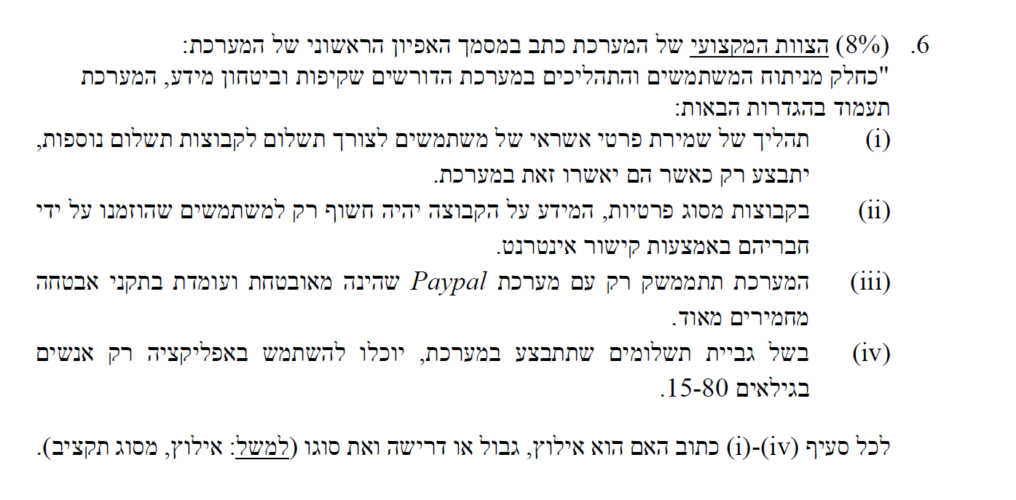
דרישה פונקציונאלית – לוגיקת תהליך שמירת אשראי
דרישה לא פונקציונאלית – הרשאות
גבול צמצום שירותים
גבול צמצום לקוחות

Slide 3


סוגי הדרישות
דרישות פונקציונאליות - Functional Requirements (FR)
מה על המערכת לעשות בעבור המשתמשים
תהליכים עסקיים (תהליכי מחשב)
דרישות לא פונקציונאליות Non-Functional Requirements (NFR)
איך? אילוצי איכות שהמערכת צריכה לעמוד בהם (שלבי פיתוח ושימוש)
ביצועים (זמן תגובה, נפח אחסון, כמות משתמשים, אמינות) ועומסים
אבטחת מידע
טכנולוגיות
עיצוב הממשקים (UI) וקישורים
תפעול המערכת (לרבות זמינות ואחזקתיות)
שימושיות
שיטות פיתוח, איכות פיתוח (יכולת ביצוע שינויים)
Notes:
שקף מההרצאה – יותר מפורט

Slide 4
אפיון ראשוני
אילוצים VS גבולות – טיפים על מנת ללא להתבלבל בסיווג בין השניים:
גבולות
אילוצים
עלות
עלות
תכולה
משאבים
תכולה
משאבים
גבולות תוחמים את התכולה – "המערכת לא תאפשר X.", "המערכת תתממשק רק עם Y."... גבול לא מתייחס רק לתהליך ספציפי אלא לכלל התכולה.

Slide 5
אפיון ראשוני
גבולות המערכת העתידית: יש לקבוע את היקף מערכת המידע (לאור האילוצים), מה היא תכלול ומה לא, כמו כן יש להחליט עם איזה מערכות היא תתקשר.
צורות צמצום ההיקף:
צמצום בהתייחסות רק לחלק מהפונקציות בארגון - לדוגמא: מערכת הכספים תכלול תקבולים ותשלומים אך לא תכלול את תכנון התקציב.
צמצום סוגי השירותים - לדוגמא: מערכת מעונות הסטודנטים של האוני' לא תטפל ברישום צריכת החשמל והמים של כל חדר במעונות בנפרד אלא רק בצריכה הכוללת של המעונות.
צמצום לתחום גיאוגרפי - לדוגמא: מערכת השיווק תפותח לסניפים עירוניים אך לא לסניפים כפריים.
צמצום לפי תחומי זמן - לדוגמא: מערכת ניהול כ"א לא תקלוט נתוני השתלמויות וניסיון קודם של עובדים שנקלטו לפני תאריך מסוים.
צמצום לסוגי לקוחות - לדוגמא: קמעונאי ולא סיטונאי, גילאי 18+ וכו'.

Slide 6
אפיון ראשוני
אילוצי המערכת העתידית: האילוצים מכתיבים את היקף המשאבים שקיימים בארגון ורלבנטיים למערכת מידע החדשה ותפעולה.
סוגי אילוצים:
אילוצי זמן להצטיידות במערכת - מערכת המידע כולה או חלקה צריכה לפעול לא יאוחר ממועד מסוים.
אילוצים כספיים - בכל ארגון יש מגבלות על התקציבים והמשאבים האחרים המוקצים לפיתוח ולתפעול מערכת המידע ועל פריסת ההוצאות על פני שנות התקציב.
אילוצים טכנולוגיים - נוגעים לתשתית המחשוב הקיימת בארגון, כולל חומרה, תוכנה בסיסית, תקשורת, סביבת הפיתוח (כגון שפת התכנות, מערכת ניהול בסיס הנתונים).
אילוצי משאבי אנוש - הכוונה לכישורים של שני סוגי משאבי אנוש. האחד – האנשים המיועדים לפתח את המערכת ולתחזק אותה לאחר מכן; השני משתמשי מערכת המידע.
אילוצי ארגון ותפעול - אילוצים אלה מתייחסים למידת ההתאמה של מערכת המידע העתידית למבנה הארגוני ולשיטות העבודה של הארגון.
הנחות יסוד - הנחות יסוד יכולות להיחשב כסוג מיוחד של אילוצים, כאן אפשר לכלול נתונים והערכות לגבי קצב התפתחות הארגון. את הנחות היסוד רצוי לבטא במונחים כמותיים ולהתבסס על נתונים שנאספו ממסמכים, מדוחות, מסקרים, משאלונים וכדומה.
*אילוצי סף - באילוצים השונים, אפשר לעתים להבחין בין אילוצים רגילים לאילוצי סף, הכוונה לאילוצים קריטיים שמבלי לעמוד בהם מערכת המידע העתידית לא תקום.

Slide 7
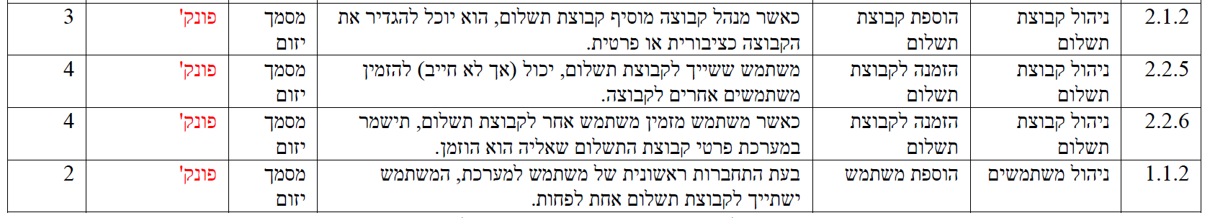

Slide 8
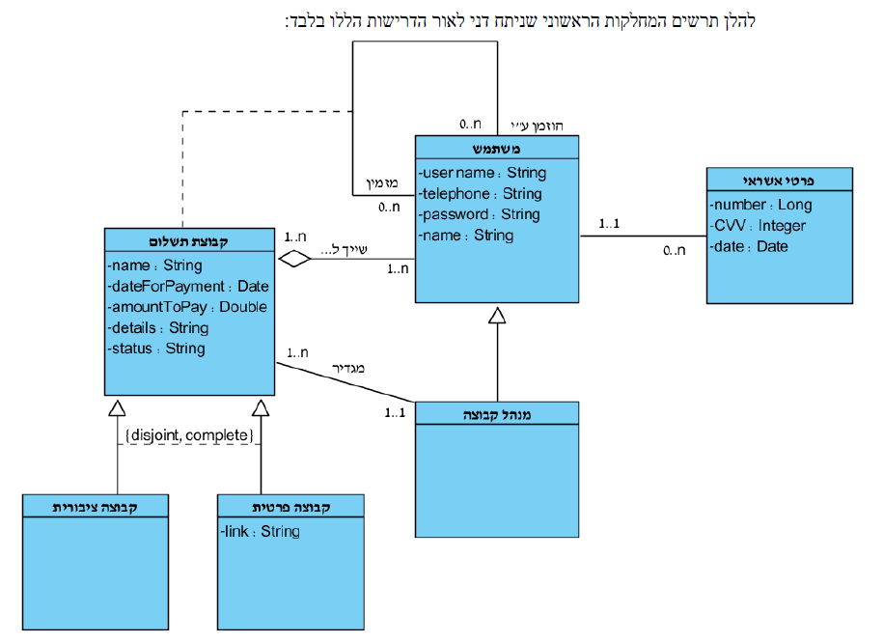
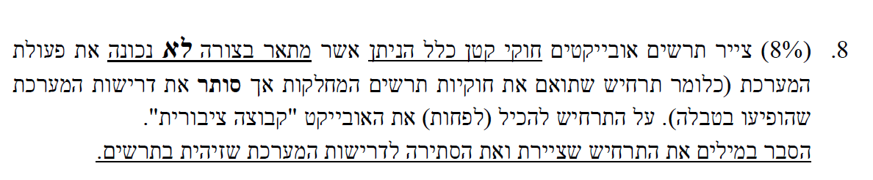

Slide 9
קבוצה 1
שייך
מנהל 1
שייך
מגדיר
קבוצה 2
מזמין
מגדיר
שייך
שייך
מנהל 2
משתמש 1

Slide 10
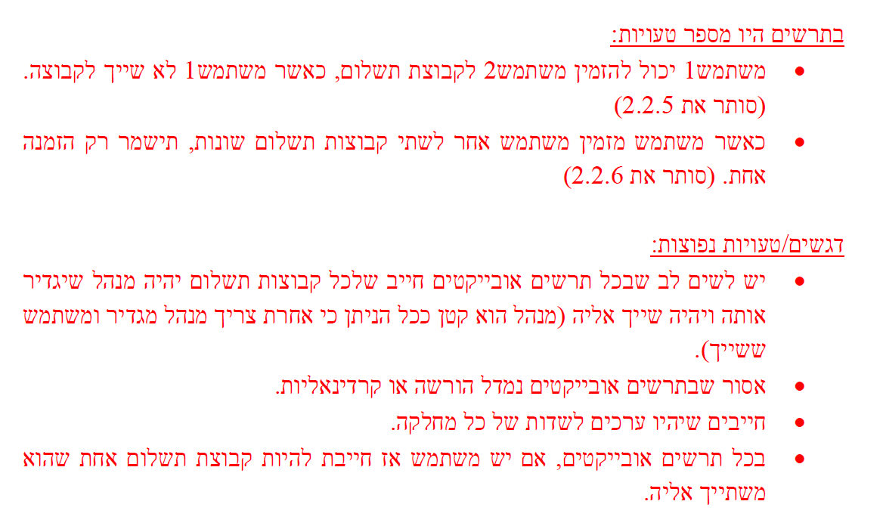

Slide 11
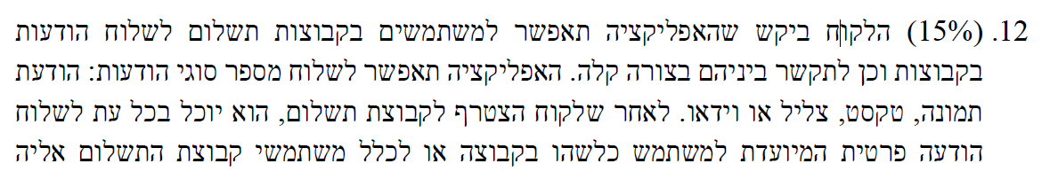
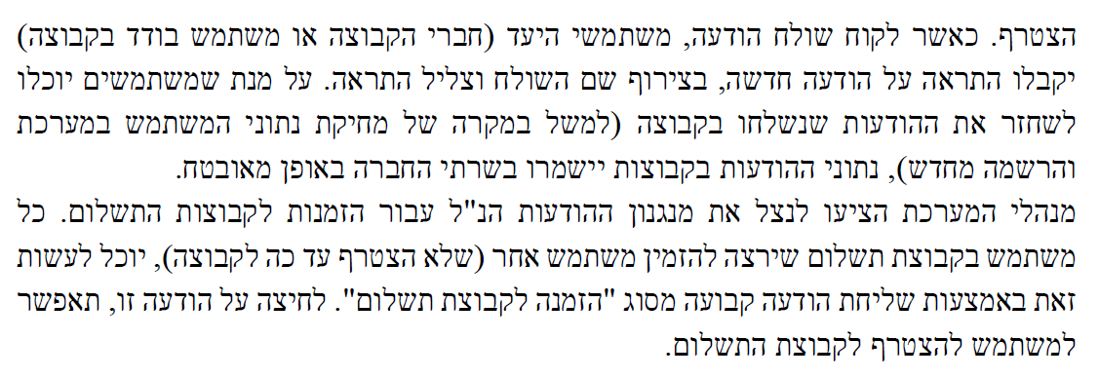

Slide 12
תרשים מקורי:

Slide 13
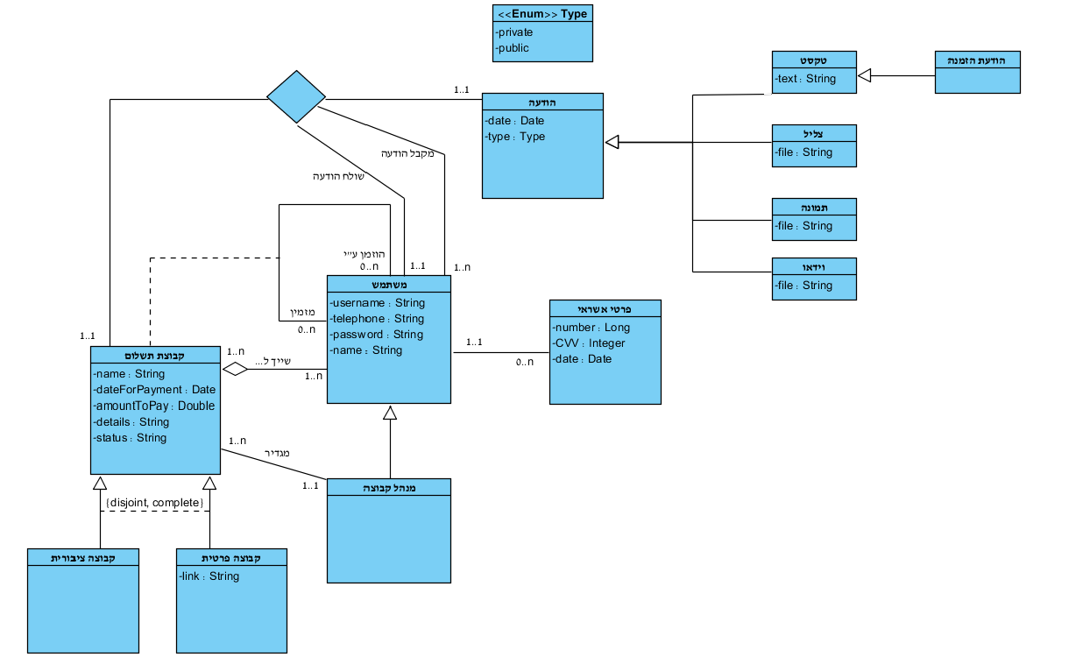

Slide 14
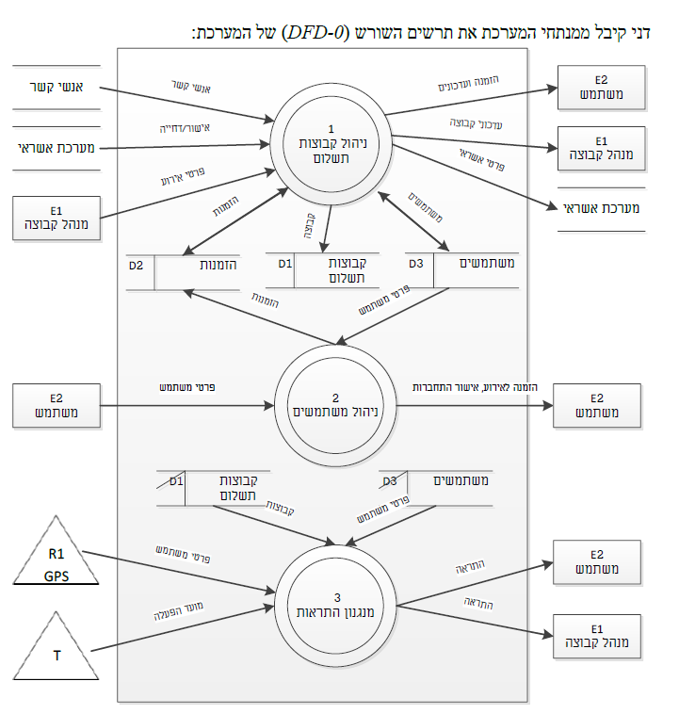
הסבר במילים מהי התוספת הנדרשת לתרשים השורש של המערכת, לאור הפונקציונליות המתוארת בשאלה 12
ניתן להחליט להוסיף פונ' כללית 4 של מנגנון הודעות, כאשר מצד הקלט והפלט יהיה משתמש.
נדרש לשלוף פרטים ממאגר קבוצות תשלום, הזמנות (שליחת הודעת הזמנה) ומשתמשים.
נדרש לעדכן את מאגר הזמנות.
באופן דומה, ניתן היה להחליט לשנות את פונק' כללית 1 או 2 עם השינויים הללו.

Slide 15



Slide 16
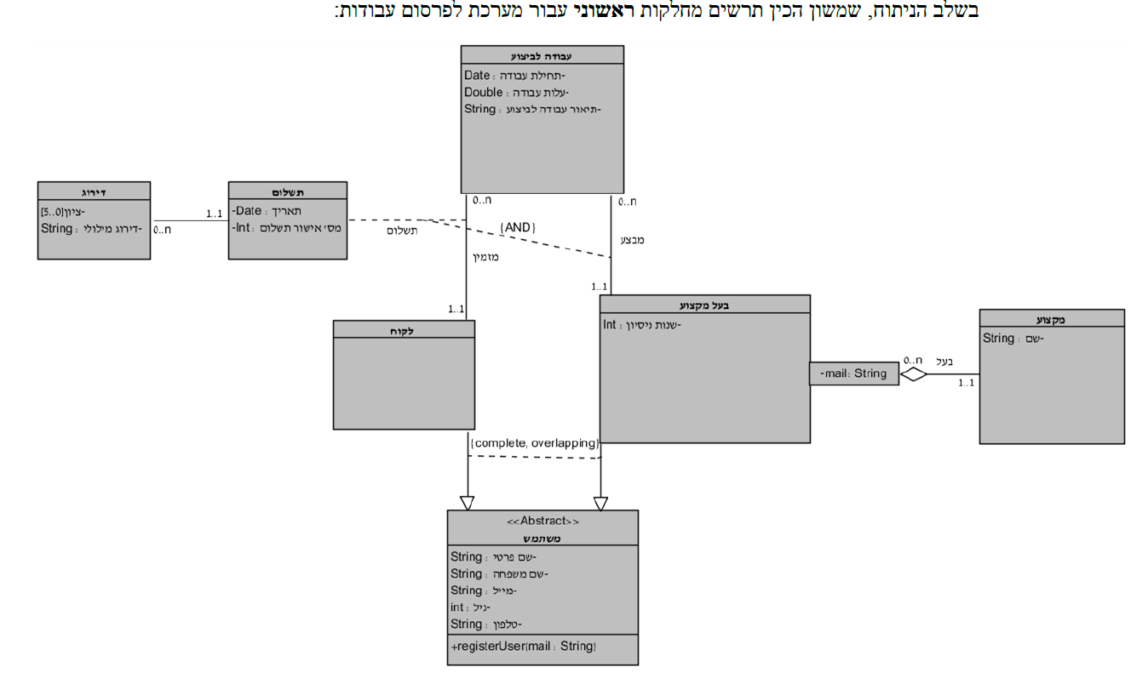

Slide 17
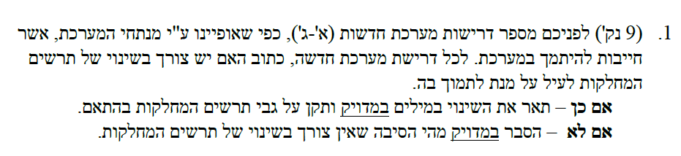

Slide 18
לכל בעל מקצוע, המוגדר ע"י כתובת מייל אחת וייחודית, ייתכנו מספר מקצועות.
האם נדרש שינוי בתרשים המחלקות כתוצאה מהוספת דרישה זו?

Slide 19
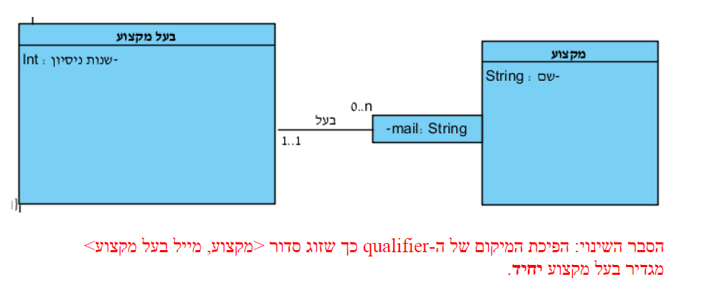

Slide 20
דירוג של בעל מקצוע ע"י הלקוח יתאפשר במידה והתבצעה עבודה לביצוע ע"י
אותו בעל מקצוע.
דרישה זו נתמכת ע"י תרשים המחלקות הקיים.
לקוח שמזמין עבודה לביצוע יהיה לו תשלום אחד ויחיד לבעל מקצוע יחיד, ומכאן שיש
דירוג לבעל המקצוע יחיד שהוזמנה ממנו העבודה לביצוע.
כאשר משתמש לוחץ על כפתור "הזמנת עבודה לביצוע" הוא יחויב לשלם דרך מערכת פייפאל. האם נדרש שינוי בתרשים המחלקות כתוצאה מהוספת דרישה זו?
דרישה מהסוג הנ"ל לא באה לידי ביטוי בתרשים המחלקות.

Slide 22
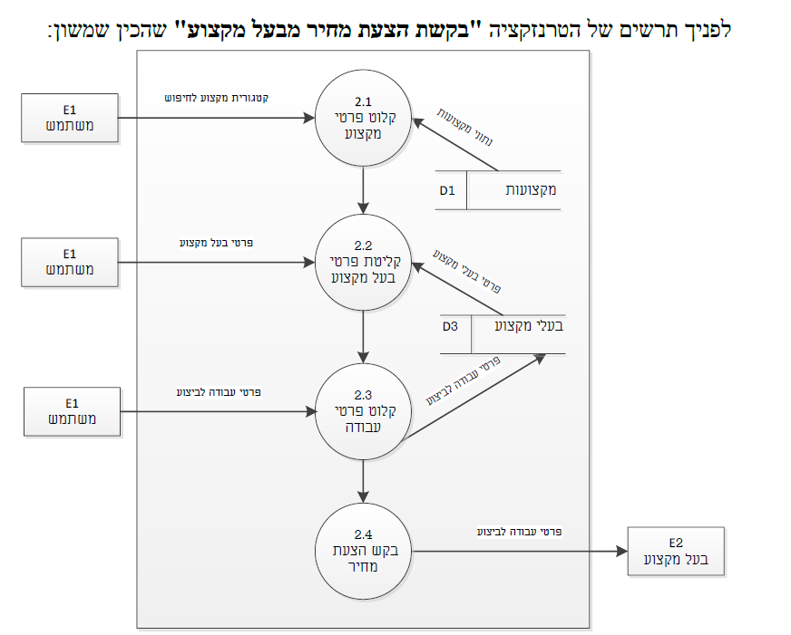

Slide 23
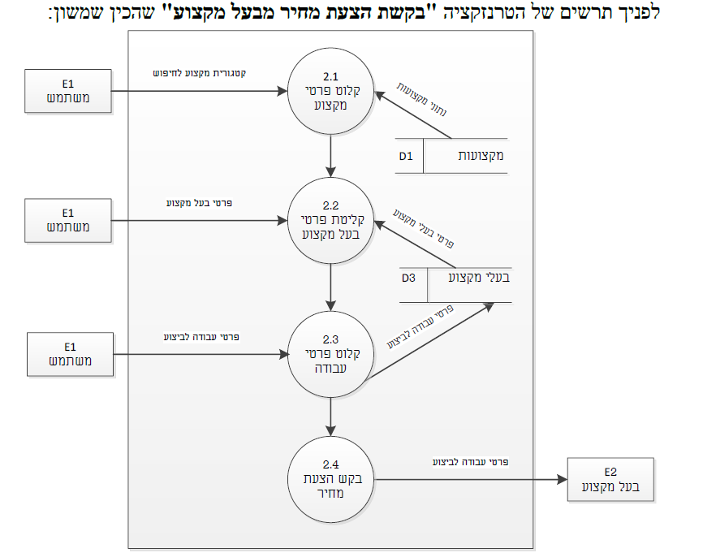
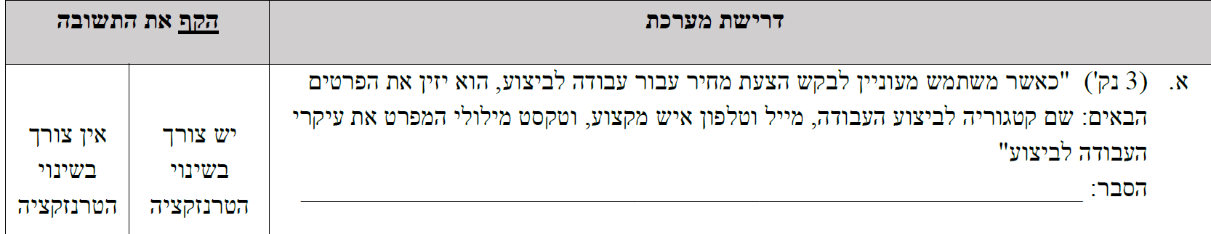
DFD לא מתאר שדות

Slide 24
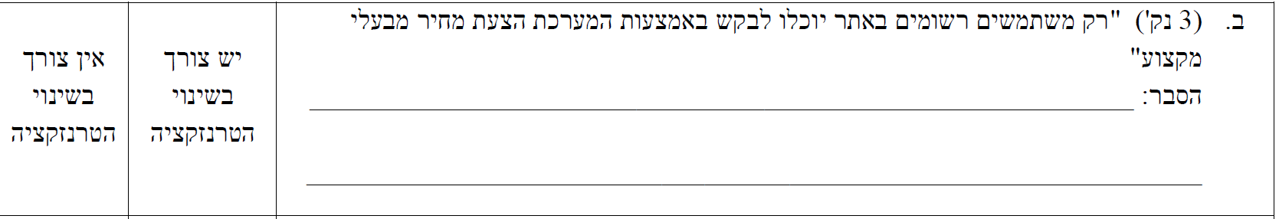
מכיוון שבתרשים DFD אין הנחות קדם, ובתרחיש יש לוודא כי המשתמש רשום במערכת, הרי שיש צורך בשליפת נתוני משתמשים קיימים מתוך מאגר משתמשים.
ניתן להוסיף פונקציה של "בדיקת רישום למערכת" שתשלוף נתונים ממאגר זה ותקושר ל- 2.1 . אין צורך לשנות מספור של הפונקציות. יש לקלוט את נתוני המשתמש להוסיף זרם מידע
ממשתמש לפונקציה קיימת או פונקציית בדיקת רישום למערכת.

Slide 25
